Slide 1

VY_32_INOVACE_18_Trávicí soustava 3. část
Identifikátor školy: 600 150 569
Jméno autora: Ivana Kašpárková
Datum vytvoření: 22. 2 . 2013
Šablona
Vzdělávací obor, téma: Přírodopis, trávicí soustava
Ročník: 8.

Slide 2
Anotace:
DUM je určen pro výklad nového učiva, na začátku je test pro zopakování probrané látky z minulých hodin.

Slide 3
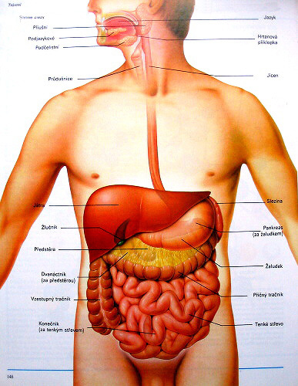
T
R
Á
V
I
C
Í
S
O
U
S
T
A
V
A
3.
Č
Á
S
T

Slide 4
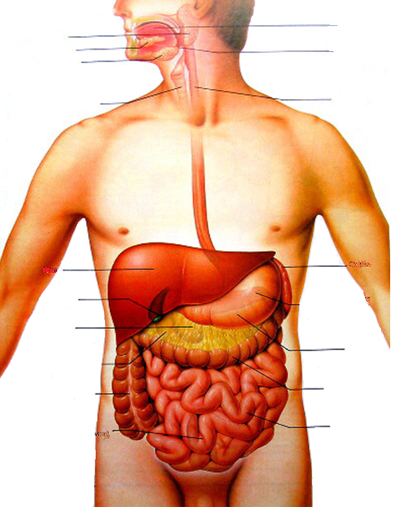
1
10
1
2
11
2
3
3
4
12
4
5
6
7
8
9
5
13
10
6
11
12
7
14
13
14
8
15
15
9
16
16
vzadu
K číslům napište názvy částí trávicí soustavy.

Slide 5
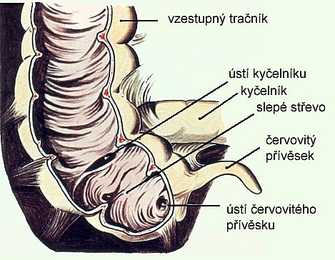
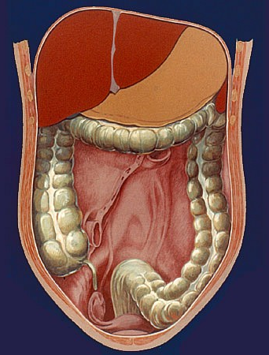
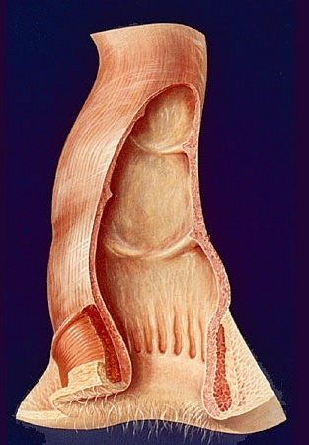
slepé střevo
tlusté střevo
konečník

Slide 6
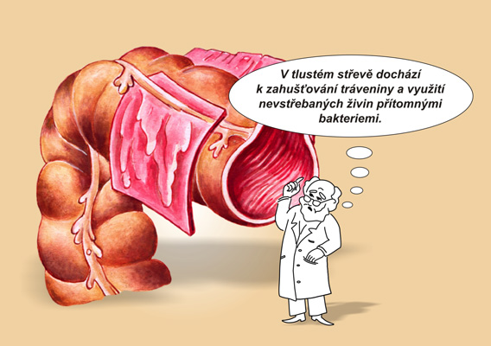

Slide 7
zajímavosti z trávicí soustavy
…V průměru se tvoří asi 1,5 l slin za den.
…Podle složení a množství potravy produkuje žaludek až 3 l šťáv za den.
…Játra jsou největší žlázou v těle. Přes ně protéká veškerá krev, odváděná ze střev a jako první přicházejí do styku s látkami přijatými z potravy. V průměru váží játra u dospělého člověka 1,5 kg.
…Tenké střevo je asi 2 m dlouhá trubice, V porovnání s hladkým povrchem trubice je vnitřní plocha střeva asi 1500x větší.
…Tlusté střevo tvoří poslední část trávicího ústrojí, za ním následuje již jen konečník. Jedná se o asi 1,3 m dlouhou trubici, charakterizovanou hlubokými vchlípeninami. Povrch tvoří převážně buňky, produkující hlen.
…Zatímco průměrná doba průchodu tráveniny tenkým střevem se uvádí kolem 7 až 9 hodin, v tlustém střevě se zdrží až 30 hodin.
…V tlustém střevě probíhá intenzívní bakteriální činnost, zejména kvašení a hnilobné procesy. Hlavní podíl stolice, asi 75%, tvoří voda. Přibližně 17% tvoří zbytky potravy s odchlípnutými buňkami střevní stěny a asi 8% tvoří střevní baktérie. Za den se vyloučí 60 až 180 g stolice. Z uvedených údajů vyplývá, že rozmnožování a metabolická činnost střevních baktérií je značná. V 1 gramu stolice je obsaženo 1010 až 1012 buněk baktérií. Denně se vyloučí stolicí u dospělého člověka více než 10 biliónů buněk baktérií.

Slide 8
Zápis do sešitu:
5. tlusté střevo
- začíná slepým střevem a končí konečníkem, vstřebávání některých vitamínů, minerálů a vody,
nestrávené zbytky se tak zahušťují
- důležité je pravidelné vyprazdňování, napomáhá tomu i dostatek vlákniny ve stravě a
pravidelná životospráva
onemocnění trávicí soustavy:
zubní kaz, parodontóza, zubní kámen
zánět žaludku, vředy
zánět slepého střeva
rakovina tlustého střeva a konečníku, zácpa, průjem
žlučové kameny, tvrdnutí jater, žloutenka
cukrovka

Slide 9
http://www.eamos.cz/amos/demo/externi/demo_25193/SchemaTS.jpg
http://www.szs-tabor.cz/Projekt/projekt/som/Obrazovy_pruvodce/tema/t10/1060.jpg
http://www.szs-tabor.cz/Projekt/projekt/som/Obrazovy_pruvodce/tema/t10/1069.jpg
http://www.szs-tabor.cz/Projekt/projekt/som/Obrazovy_pruvodce/tema/t10/1071.jpg
http://galenus.cz/img/zdravi/traveni/tluste-strevo.jpg

